Slide 1

Project
Helpdesk

Slide 2
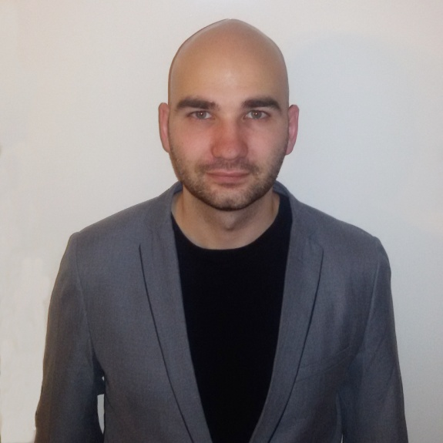
Helpdesk
Tóth László
Mérnökinformatikus
Bsc

Slide 3
Helpdesk
Mit vártam a képzéstől
Új piacképes technológiák megismerése
Gyakorlati tudás
Betekintést egy szoftfer fejlesztésének folyamatában

Slide 4

Az egyszerű feladatoktól komplex kihívásokig…
Helpdesk
Entitások és repositorik
Logolás
Spring security
Issue tracker integráció

Slide 5
Logolás
Helpdesk
SL4j + logback
Különböző szintű események
Fájlok maximális mérete
Wildfly és a logolás

Slide 6
Spring security
Helpdesk
Login információkat más csapat tárolta
Plussz adatok egy felhasználóhoz

Slide 7
Issue tracker integráció
Helpdesk
Folyamatos kapcsolat tartás
Használt technológiák megvitatása
Ticketek felvétele
Statisztikák megjelenitése

Slide 8
Mit kaptam a képzéstől:
Helpdesk
Egy motivált csapat tagja lehettem
Különböző fejlesztési módszerek ismerhettem meg
Maximalistább hozzá állás a saját munkámhoz

Slide 9

KÖSZÖNÖM A FIGYELMET!
Tóth László

